Slide 1
Mon extraterrestre
By Ben Watson 7s

Slide 2
Bonjour
Bonjour, Cava? Je m’apple Ziggydibob! Jai quatre vingt douze ans. J’habite Martune Mars et Saturne mis ensemble. Martune est brun et petite.
Cest genial
Martune est la premiere planete. J’adore Francais et Sport, je deteste Histoire

Slide 3
Extraterrestre description
Je suis rouge. Jai Canq yeux jaunes. Jai douze bras avec neuf doigts jai canc pieds avec un doigts de pied
Jadore astronautes parce que jadore rencountre noveaw gens et aliens

Slide 4
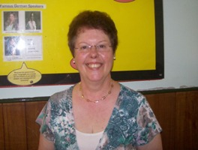
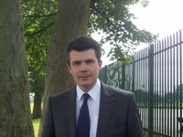

Proffeseres extraterretstre

Slide 5
Auvoir

